Slide 1
Выборг –
"святой город“
средневековья

Slide 2
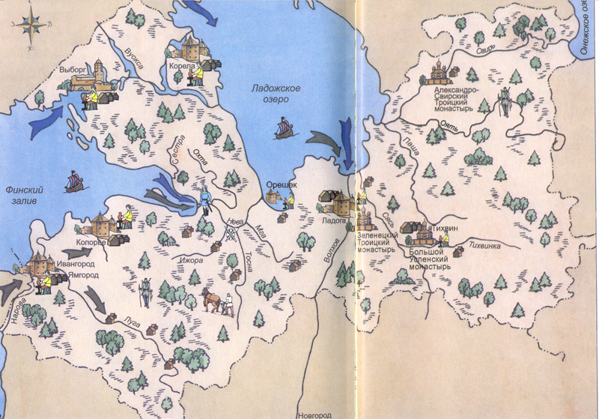
Местоположение

Slide 3
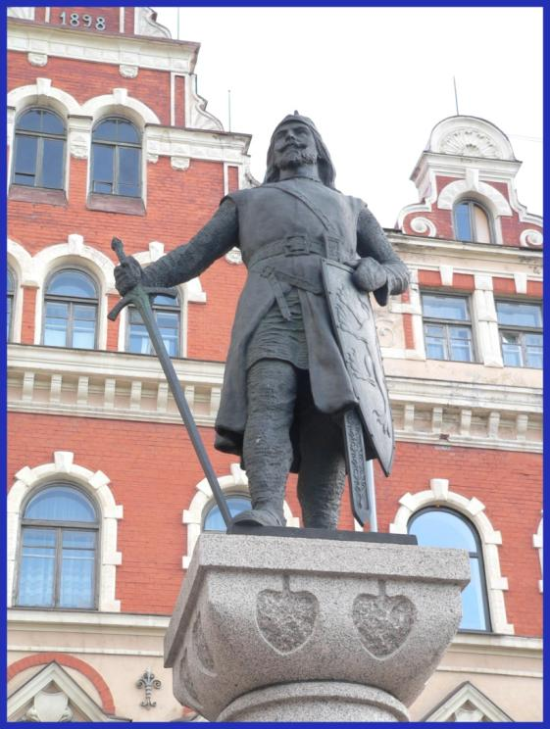
Рождение замка - крепости
1293 год
-
заложена каменная крепость по приказу шведского барона Торгильса Кнутссона.
Крепость названа Vi – borg – «Святой город».
Расположена на острове, размеры которого 170x122 метра.
Памятник основателю Выборга.

Slide 4
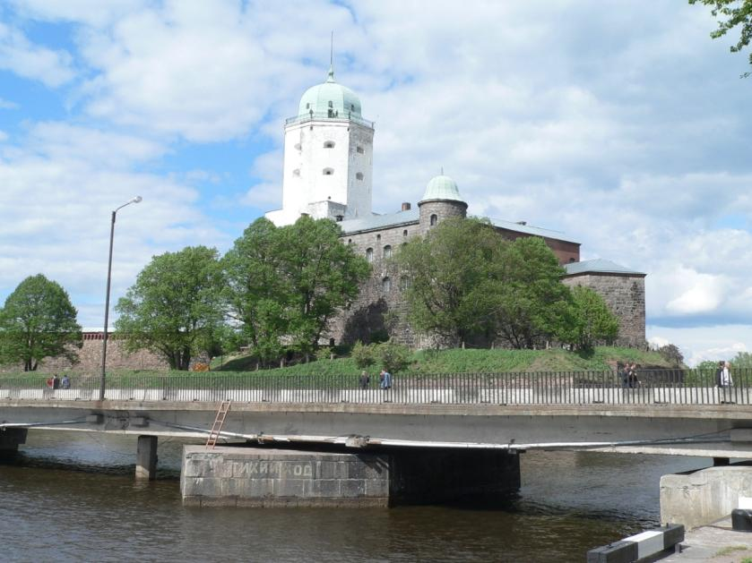
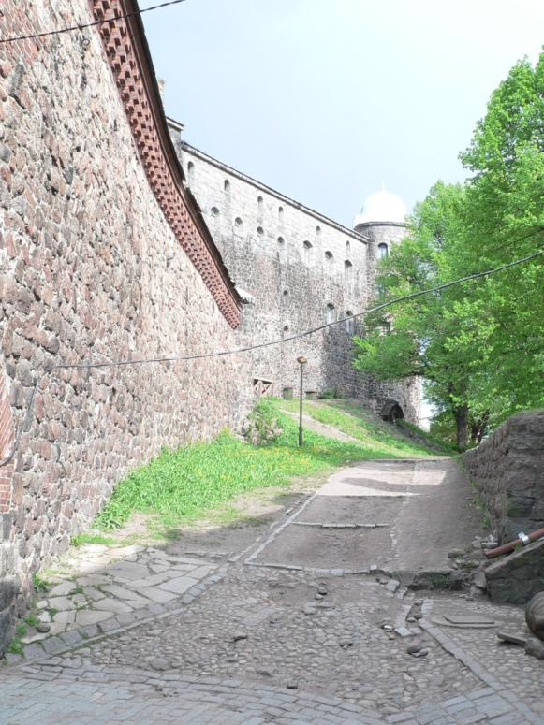
Выборгский замок - неприступное укрепление
Внутренний двор Выборгского замка

Slide 5
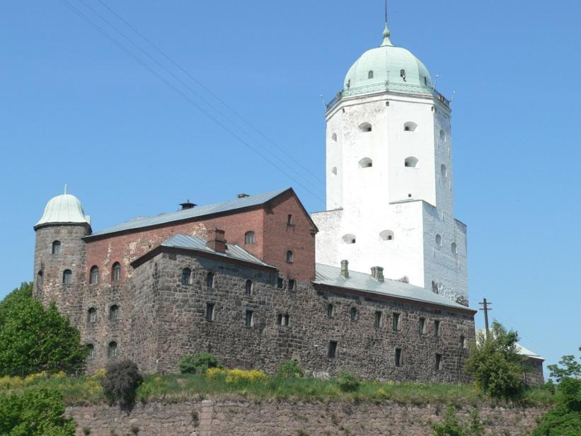
Башня святого Олафа
Башня – донжон названа в честь норвежского короля, утвердившего христианство в Скандинавии.
Святой Олаф был небесным покровителем епископа шведского Петроса Олафа.

Slide 6
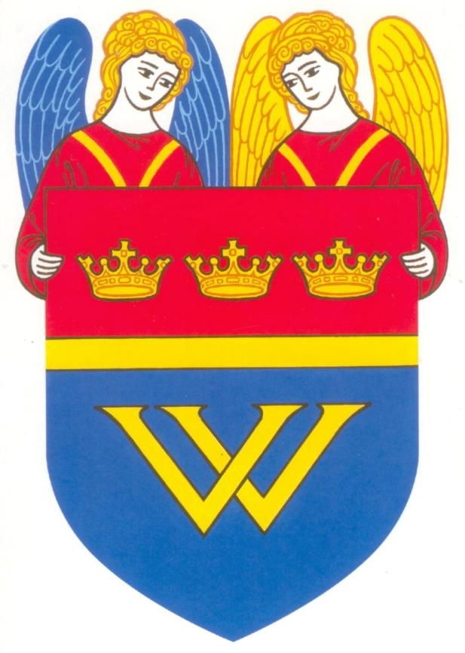
Герб Выборга

Slide 7
Три короны -
Знак Швеции и шведских королей (город построен по приказу королей Швеции).
Пояс -
Выборг стоит на границе Швеции и Руси и границу охраняет.
W -
Первая буква из названия города.
Ангелы -
Божья помощь воинам Выборгской крепости.

Slide 8
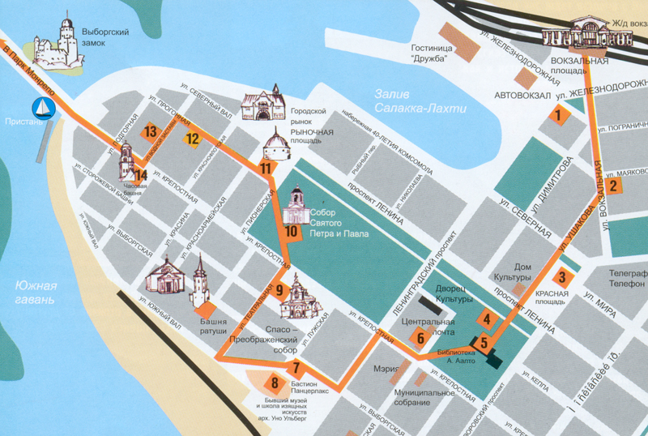
Торговый город
Выборгский замок
«Круглая башня»
Башня ратуши
План центра Выборга

Slide 9
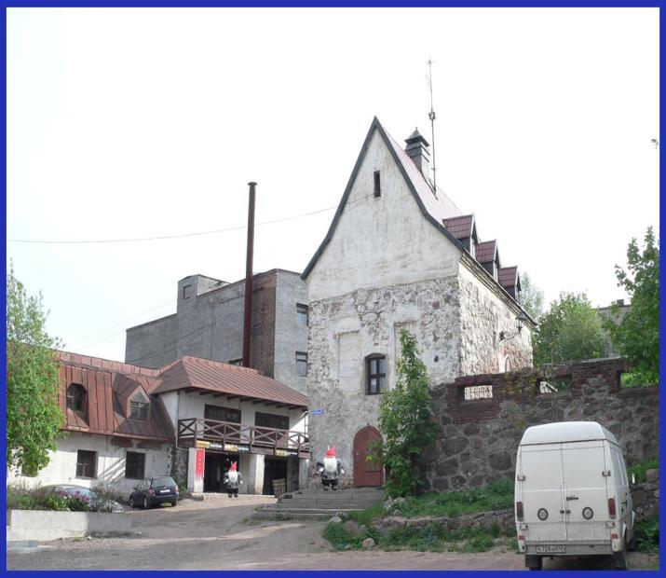
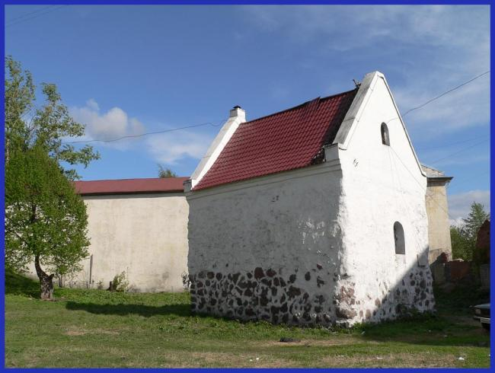
Средневековый жилой дом XIV века (сложен из необработанного камня, толстые стены, мощный подвал)
Дом выборгского купца XVI века.

Slide 10
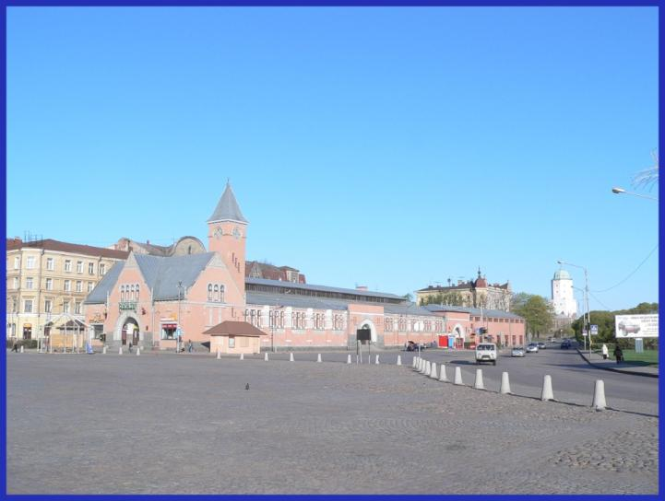
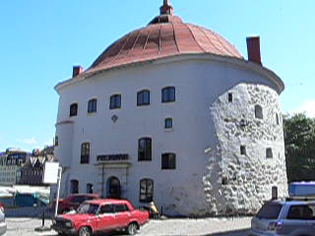
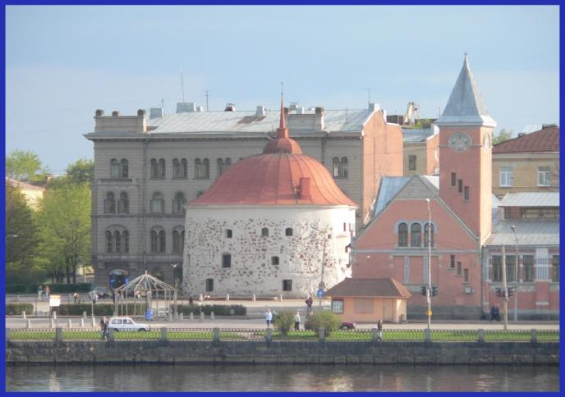
Рыночная площадь
«Круглая башня»(XVI век)

Slide 11
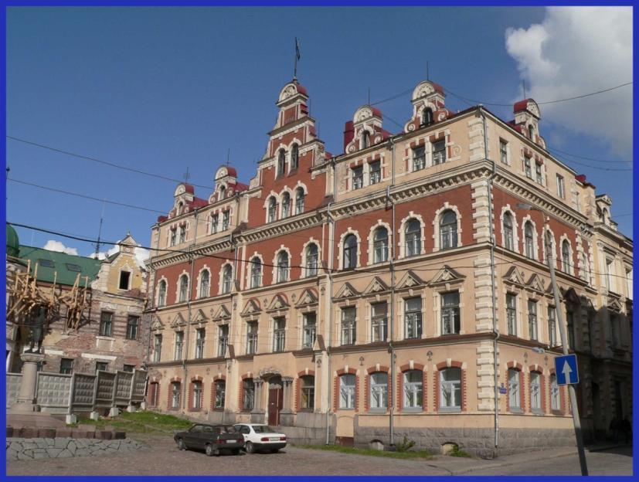
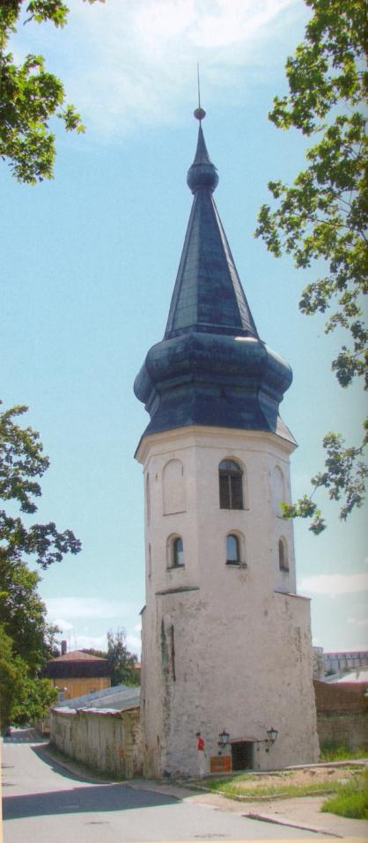
Здание ратуши, где располагалось городское самоуправление.
Ратушная башня (возведена в XV веке как часть городского укрепления).

Slide 12
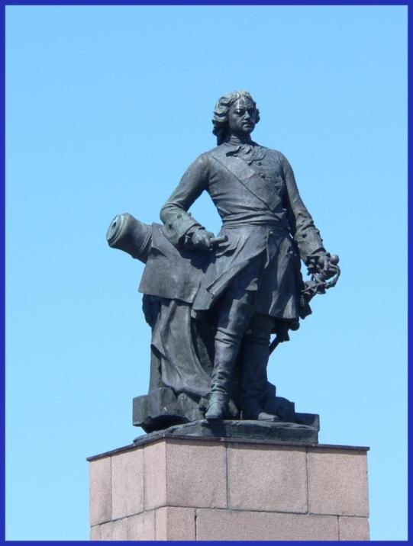
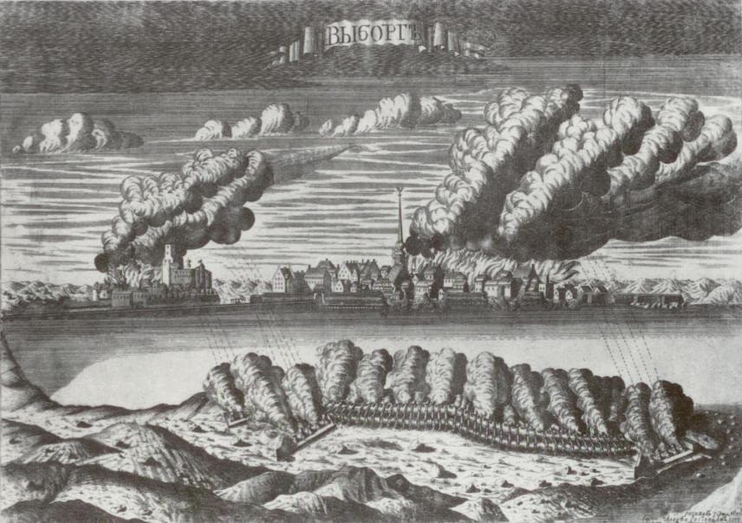
Выборг в составе Российской империи
Осада Выборга (1710 год – русская армия взяла Выборг).
Памятник Петру I в Выборге

Slide 13
Хронология Выборга XIX - XX вв.
1811 год -
Выборг стал городом Великого княжества Финляндии(оно входило в состав Российской империи).
1918 год -
Советское правительство предоставило Финляндии независимость. Город стал финским.
1940 год -
Выборг вошел в состав Ленинградской области.
1945 год -
Выборг – важный торговый порт и промышленный центр Ленинградской области.

Slide 14
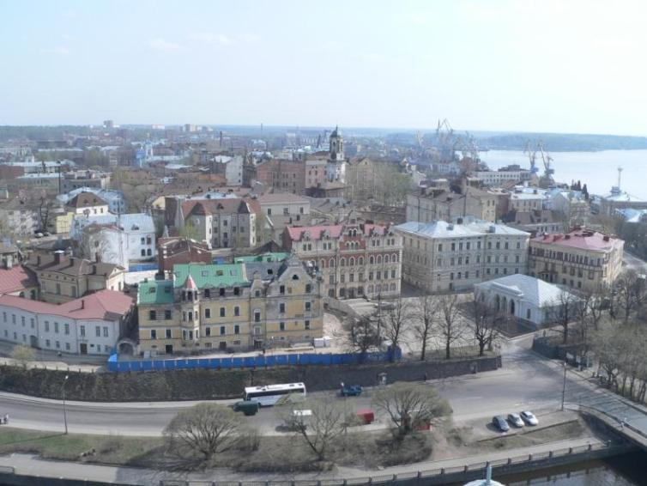
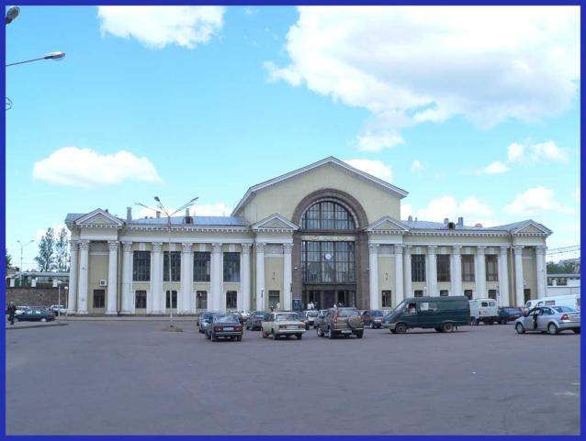
Современный Выборг
Выборгский вокзал
Вид Выборга с башни Олафа

